Slide 1
День открытых дверей
«Художественно – эстетическое воспитание в повседневной жизни дошкольника»

Slide 2
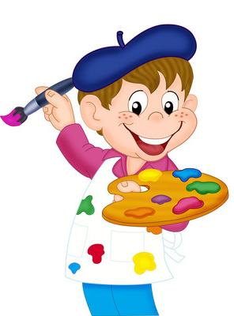
Цель: совместное изучение воспитательных возможностей детского сада и семьи.
Создание условий для совместной художественно – эстетической деятельности детей и родителей.

Slide 3
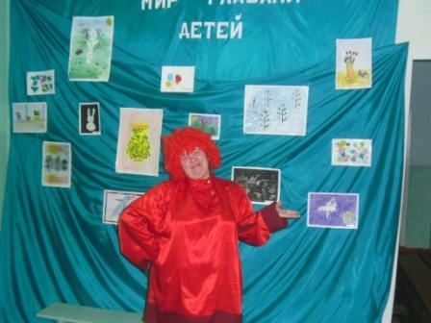
Встреча родителей у входа в детский сад – вестибюль украшен детскими рисунками, звучит музыка.

Slide 4
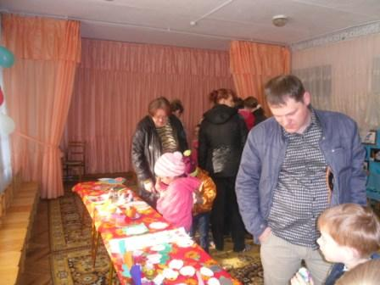
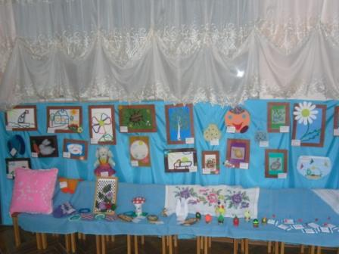
Работает выставка – ярмарка на которой представлены поделки изготовленные руками детей и их родителей.

Slide 5
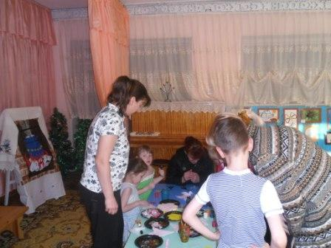
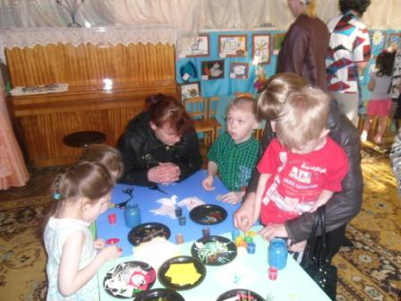
В зале проходил «Мастер класс для родителей» «Умеете ли вы мастерить вместе со своим ребёнком»

Slide 6
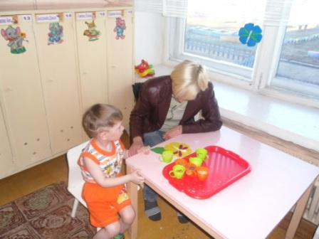
В каждой группе в приёмных во время приёма детей работает «Творческая мастерская» – обогащение знаний родителей об общении со своим ребёнком во время творческого труда.
Группа «Пчёлка»

Slide 7
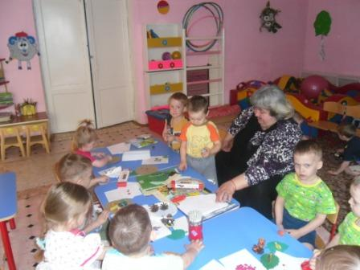
Группа «Зайчик»

Slide 8
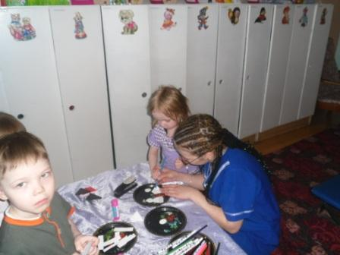
Группа «Колобок»

Slide 9
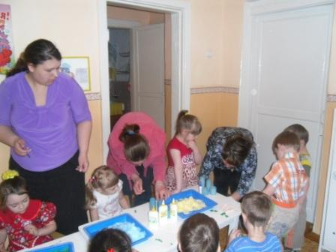
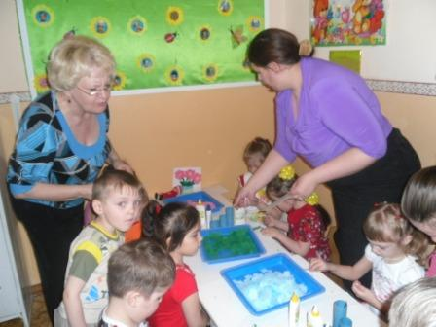
Группа «Колокольчик»

Slide 10
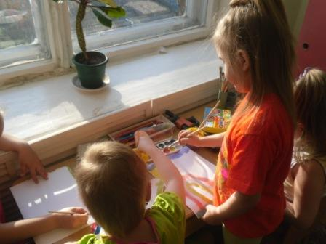
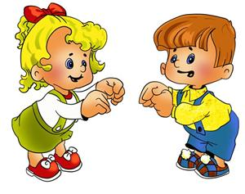
Группа «Почемучки»

Slide 11
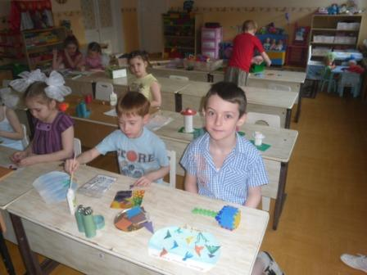
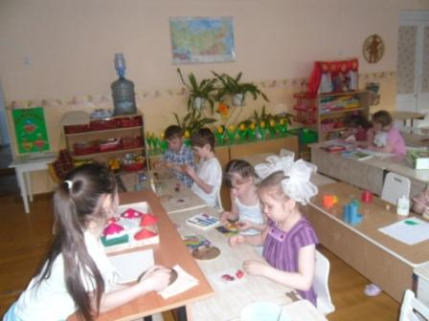
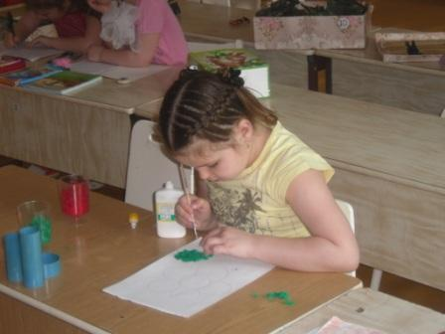
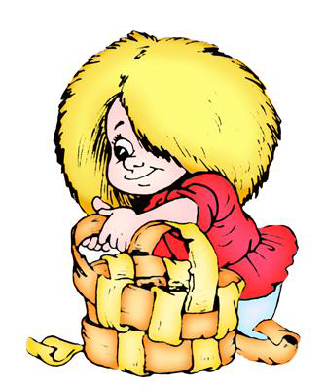
Группа «Домовёнок»

Slide 12
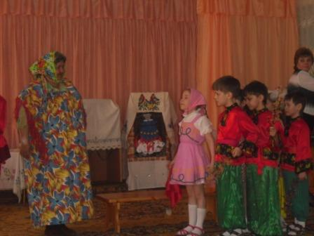
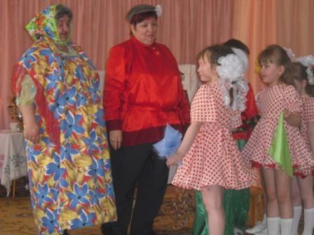
«Вечерние посиделки» – дети подготовительной группы. Цель: искусство в жизни дошкольника.

Slide 13
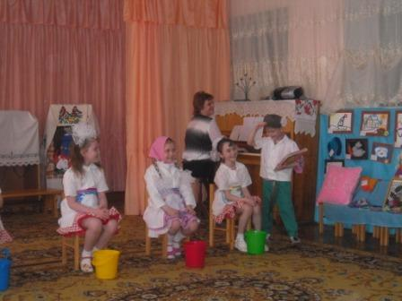
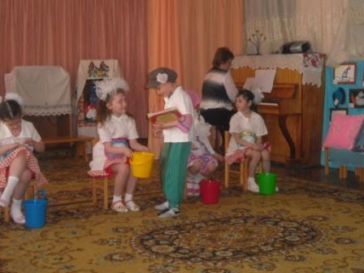

Slide 14
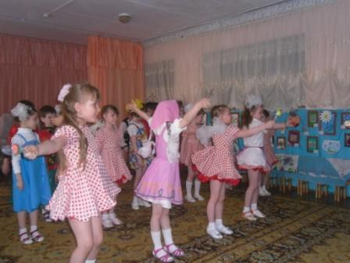
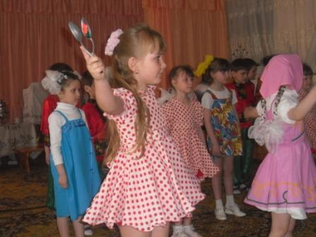

Slide 15
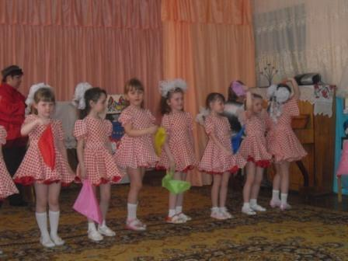
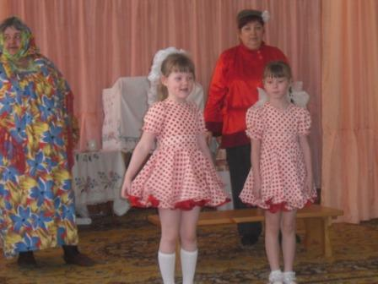
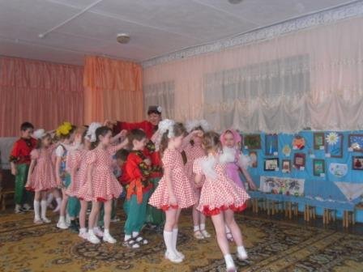

Slide 16
